Slide 1

Proyecto
3º Trimestre
Alejandro Jaime Pérez
Alejandro Laglera Ferrando

Slide 2
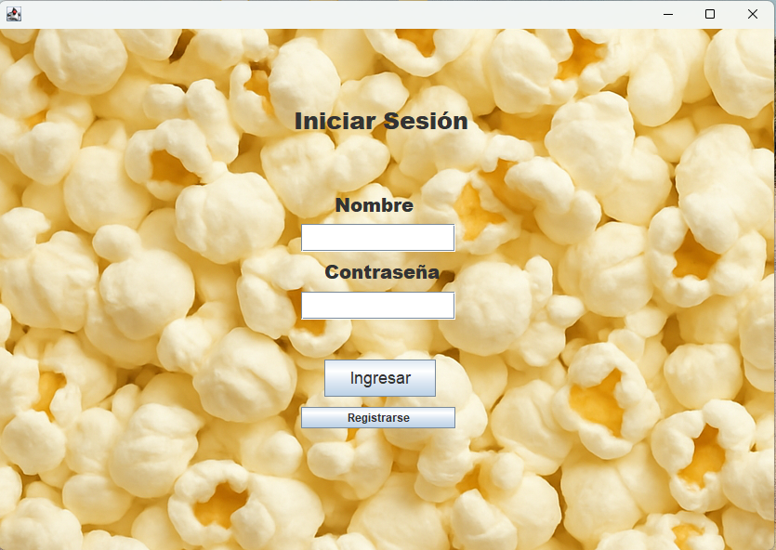
Introducción
¿Para qué sirve nuestra aplicación?
Hemos creado una app que nos permite tener una pequeña BBDD de películas, las cuales se pueden filtrar por Género y Año, y que incluye una pequeña descripción sin spoilers.
A continuación explicaremos sus distintas pantallas una a una.

Slide 3
Ventana Principal
Esta es la ventana principal, en la cual o bien iniciamos sesión, o nos registramos. Está conectada a la base de datos y comprueba si los credenciales existen, si no deberemos registrar los nuevos.

Slide 4
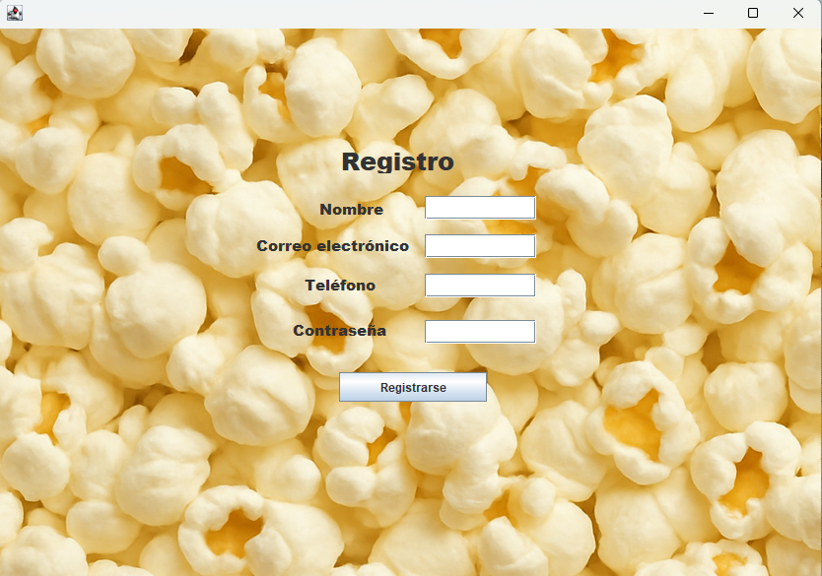
Pantalla de registro
Aquí nos registramos, introducimos Nombre, Correo, Teléfono y Contraseña, y automáticamente nos lo registra en la BBDD ya que están conectados también.

Slide 5
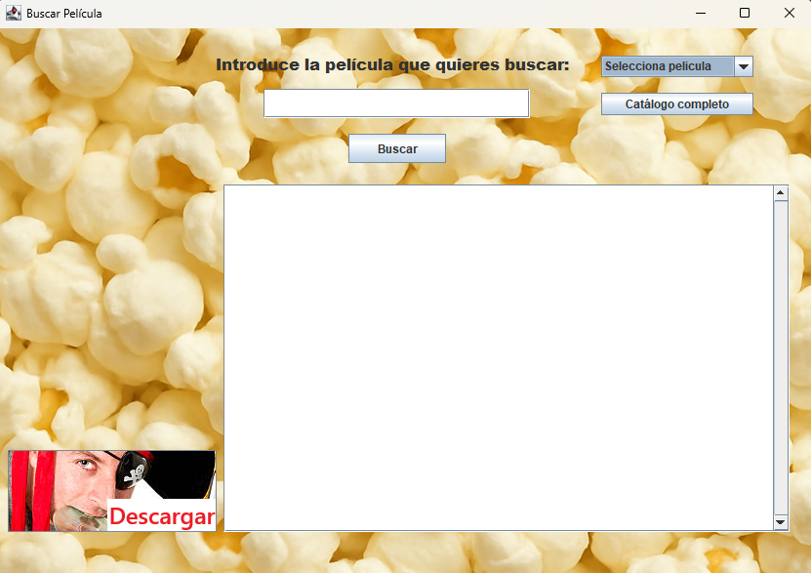
Ventana Buscar Películas
Aquí podemos tanto buscar la película escribiendo, como usar el desplegable de la derecha con la lista de todas las películas, le damos a buscar y nos aparecerá la película con su información.

Slide 6
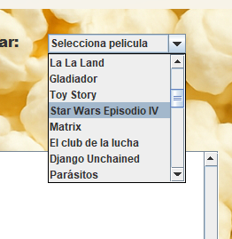
Desplegable Películas
Aquí podemos ver el desplegable con todas las películas. Es un ComboBox, el cual conjunto con una clase que realiza la sentencia de BBDD nos permite rescatar uno a uno los títulos.

Slide 7
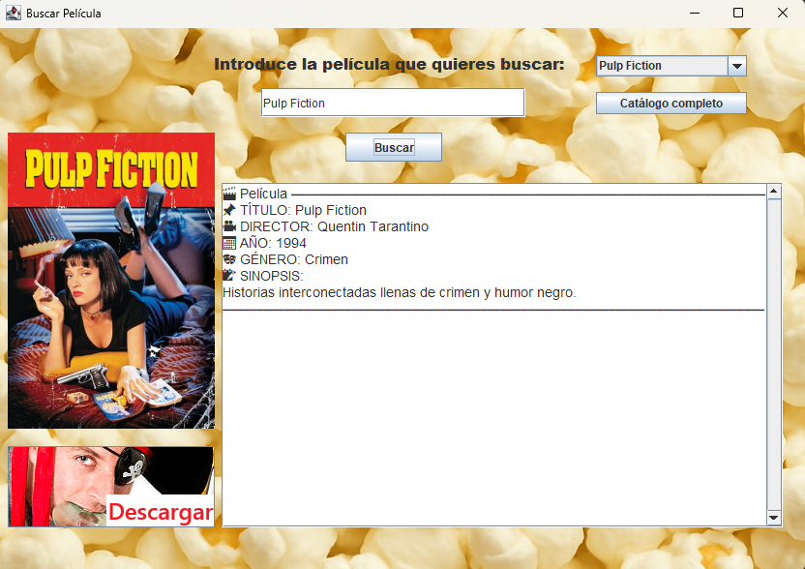
Selección de películas
Una vez hemos seleccionado la película, esto es lo que nos aparece, un Label con las imágenes, que tienen el mismo nombre que el título para que lo rescate la base de datos. La descripción está en un TextArea.

Slide 8
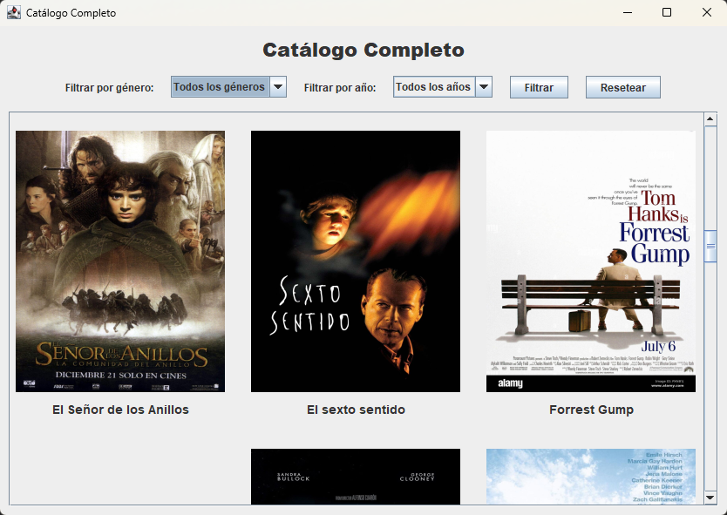
Catálogo de películas
En esta pantalla mostramos todas las películas disponibles en la base de datos, a las cuales al hacerle click nos dirige a ellas con su descripción, al igual que al buscarlas.

Slide 9
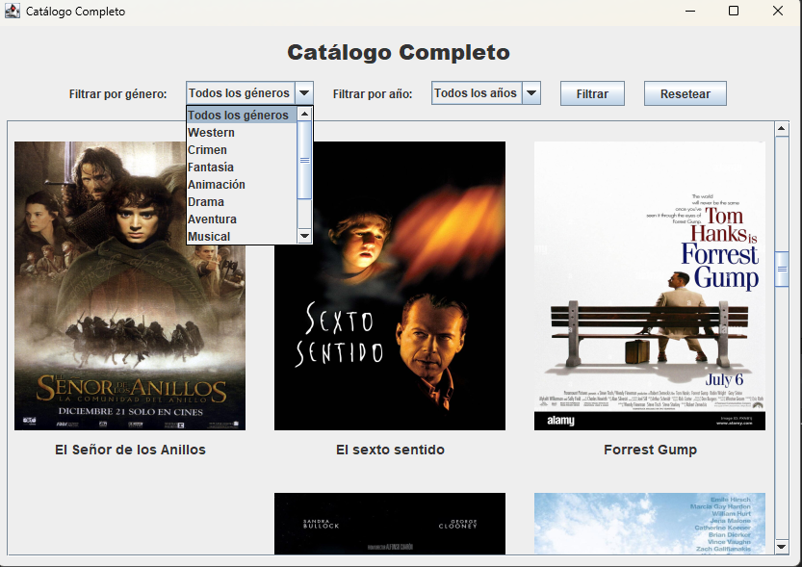
Filtro de Género
Aquí vemos el filtro ya comentado, este es el de género de las películas.

Slide 10
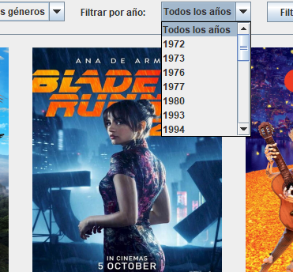
Filtro de año
Este es el filtro por año, en el cual aparecen todos los disponibles y nos permite separarlas. A continuación foto filtrando

Slide 11
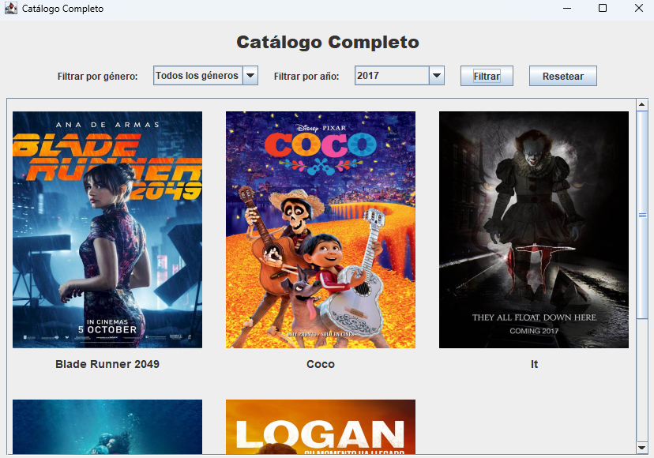
Filtro Año (2017)

Slide 12
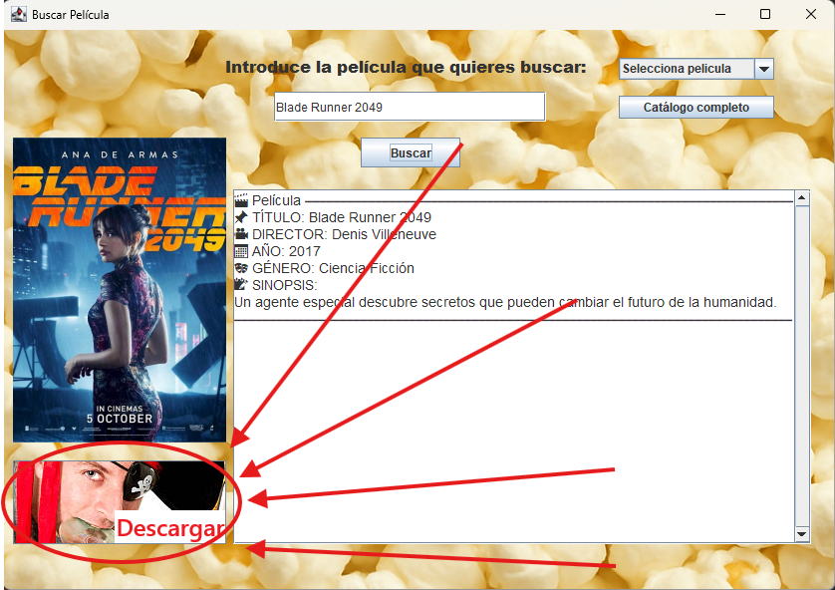
Botón de descarga
Hemos añadido un JButton el cual nos redirige a un tutorial que nos permite ver todas estas películas y muchas más a través de un programa de forma gratuita.

Slide 13
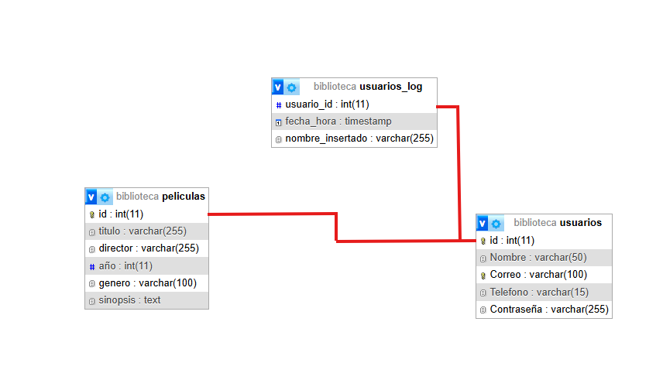
Diagrama relacional

Slide 14
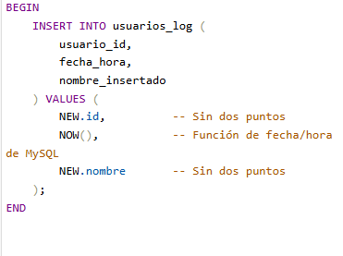
Trigger (Disparador)
Este es el Trigger que hemos creado en nuestra base de datos, el cual salta cuando registramos un nuevo usuario, guardando nombre, hora y id. A continuación captura de la tabla donde lo guarda.

Slide 15
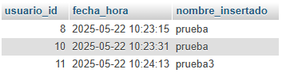
Tabla LOG

Slide 16
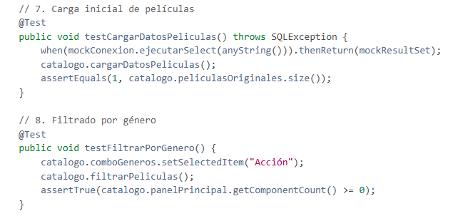
Pruebas Unitarias
Aquí vemos un ejemplo de las pruebas unitarias que hemos realizado.

Slide 17
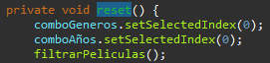
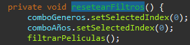
Refactorización
Un ejemplo de refactorización que hemos hecho es por ejemplo en las últimas versiones cambiar los nombres de algunas clases y variables para que fueran más comprensibles e identificables.

